Slide 1
第2章 MCS-51单片机结构组成
2.1 单片机的基本结构
2.2 单片机的存储器结构
2.3 单片机的复位与时序
2.4 单片机的并行I/O口

Slide 2
主要内容
复位的目的
复位的条件（*）
复位的方法
复位后单片机的状态（*）
时钟电路
时序的概念
什么是时钟周期？它与状态周期、机器周期、指令周期的关系？（*）
D触发器的工作原理

Slide 3
第2章 MCS-51单片机结构组成
1、复位与复位电路
复位目的：使单片机或系统中的其它部件处于某种确定的初始状态。
单片机在何种情况下需要复位？
开机时复位，使CPU及其他功能部件处于一个确定的初始状态，并从此状态开始工作。
出现死机时需要复位，使其重新开始工作。

Slide 4
复位条件：在RST引脚端出现≥10ms时间的高电平（≥3V）状态
复位方法：上电复位、按键复位、按键与上电复合复位

Slide 5
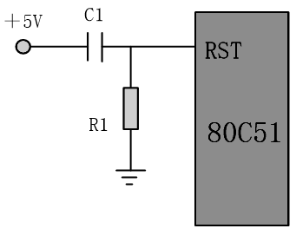
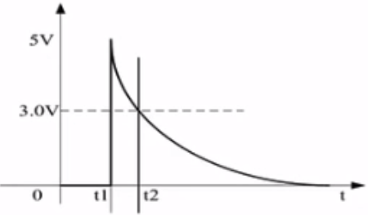
上电瞬间，电容充电电流最大，电容相当于短路，V_{A}=5V
随时间的推移， V_{A}通过R1而放电，导致RST端电压下降
A
上电复位电路
RST端电压衰减的快慢取决于C1和R1的值。通过设置合适的C1和R1，以实现RST端电压高于3V的时间在10ms以上。

Slide 6
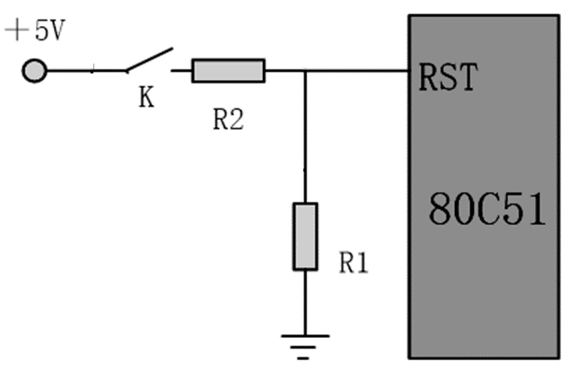
当键K按下时，R2的分压使得RST端产生高电压，按键松开时，RST端电压慢慢衰减至低电平。
只要按键动作产生的复位脉冲宽度大于复位时间即可保证复位的发生。
按键复位电路

Slide 7
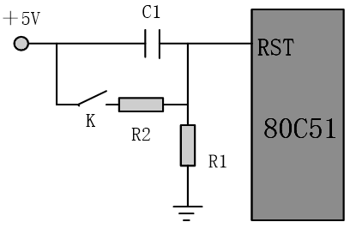
按键与上电复合复位电路

Slide 8

第2章 MCS-51单片机结构组成
单片机复位后的状态
PC=0000H，所以程序从0000H地址单元开始执行；
启动后，片内RAM为随机值，运行中的复位操作不改变片内RAM的内容；
特殊功能寄存器复位后的状态是确定的 ：
P0～P3=FFH，各口可用于输出，也可用于输入；
SP=07H，第1个入栈内容将写入08H单元；
IP、IE和PCON的有效位为0，各中断源处于低优先级且均被关闭、串行通讯的波特率不加倍；
PSW=00H，当前工作寄存器为0组。

Slide 9
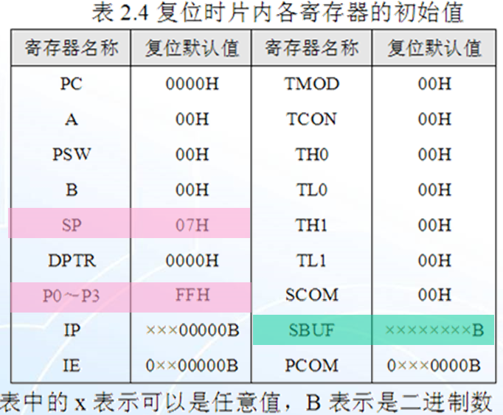
PCON

Slide 10
2、时钟电路
内部时钟电路
外部时钟电路

Slide 11
3、CPU时序
各指令的微操作在时间上有严格的次序，这种微操作的时间次序我们称作时序。
时钟的度量单位：
时钟周期（或节拍）P、状态周期S、机器周期、指令周期
时钟周期是指晶振或外加振荡源的振荡周期，又称节拍。
1个状态周期（S）= 2个节拍（P）
1个机器周期 = 6个状态（S） =12个节拍（P）
1个指令周期约为1～4个机器周期

Slide 12
CPU发出的时序信号分为两类：
一类用于片内各功能部件的控制；
另一类用于外存储器或I/O端口的控制，需要通过单片机的控制引脚送到片外单元。
单片机中常用D触发器实现CPU时序逻辑控制电路。

Slide 13
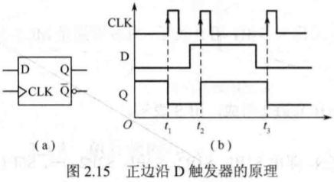
D触发器
正边沿D触发器只在CLK上升沿到来时，才采样D端的输入信号，并依此立即改变Q和/Q的输出状态，其他时刻，D与Q是信号隔离的。

Slide 14
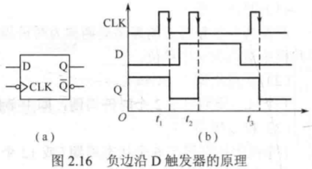
负边沿D触发器只在CLK下降沿到来时，才采样D端的输入信号，并依此立即改变Q和/Q的输出状态，其他时刻，D与Q是信号隔离的。

